Slide 1

資料視覺化 第六組 YouTube熱門影片趨勢分析
資科三甲 A108222040 潘凌徵 資管三乙 A108221042 吳姿儀
2022/6/14
Notes:
© Copyright Showeet.com – Free PowerPoint Templates

Slide 2
目錄
1
2
3
4
5
題目說明
環境說明
分析主題
資料集說明
程式說明
Notes:
© Copyright Showeet.com – Free PowerPoint Templates

Slide 3
題目說明
1
Notes:
© Copyright Showeet.com – Free PowerPoint Templates

Slide 4
題目說明
主題：YouTube熱門影片趨勢分析
目的：分析10個國家的熱門影片各項指標分析
時間：2020/5/8~2022/5/31
Notes:
© Copyright Showeet.com – Free PowerPoint Templates

Slide 5
環境說明
2
Notes:
© Copyright Showeet.com – Free PowerPoint Templates

Slide 6
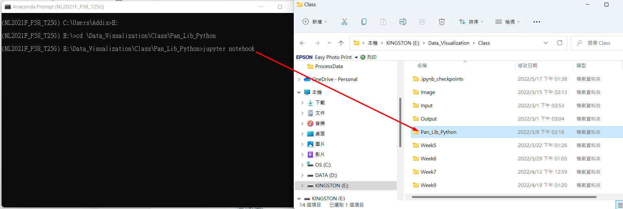
環境設置
潘凌徵
Notes:
© Copyright Showeet.com – Free PowerPoint Templates

Slide 7
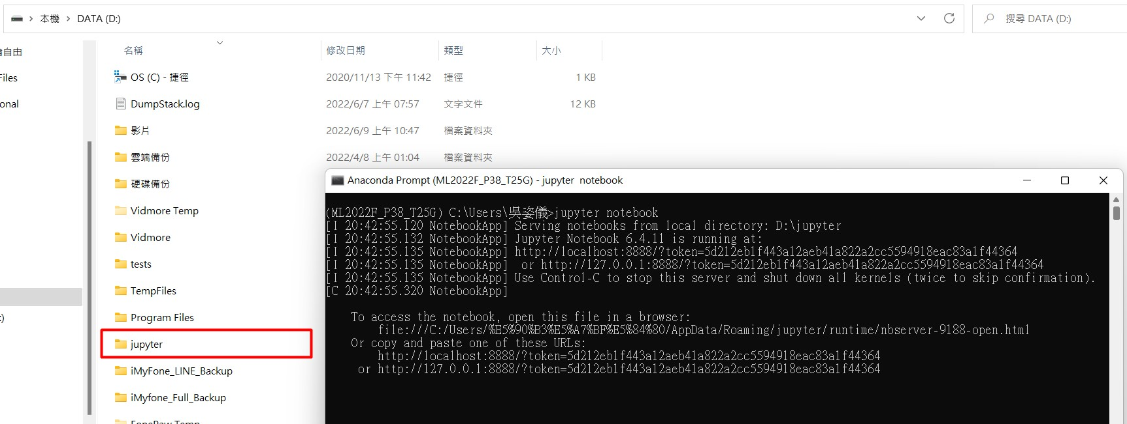
環境設置
吳姿儀
Notes:
© Copyright Showeet.com – Free PowerPoint Templates

Slide 8
分析主題
3
Notes:
© Copyright Showeet.com – Free PowerPoint Templates

Slide 9
主題
01
03
05
各類影片類型的數量
前20名頻道最受人喜歡
一天中哪一個時間最適合上架的影片
02
04
各類影片的觀看人數
一周中哪一天最適合上架的影片
Notes:
© Copyright Showeet.com – Free PowerPoint Templates

Slide 10
主題
06
08
10
前十部熱門影片觀看數、喜歡數、不喜歡數、留言數
各個國家中影片標題中哪些字最容易出現
喜歡數、留言數的互相比較
07
09
標題長度與觀看數的關係
時間軸跟影片類型與觀看數的關係
Notes:
© Copyright Showeet.com – Free PowerPoint Templates

Slide 11
資料集說明
4
Notes:
© Copyright Showeet.com – Free PowerPoint Templates

Slide 12
資料集 - 原始csv欄位說明
https://www.kaggle.com/datasets/rsrishav/youtube-trending-video-dataset
video_id
title
publishedAt
channelId
channelTitle
categoryId
trending_date
tags
view_count
likes
dislikes
comment_count
thumbnail_link
comments_disabled
description
ratings_disabled
Notes:
© Copyright Showeet.com – Free PowerPoint Templates

Slide 13
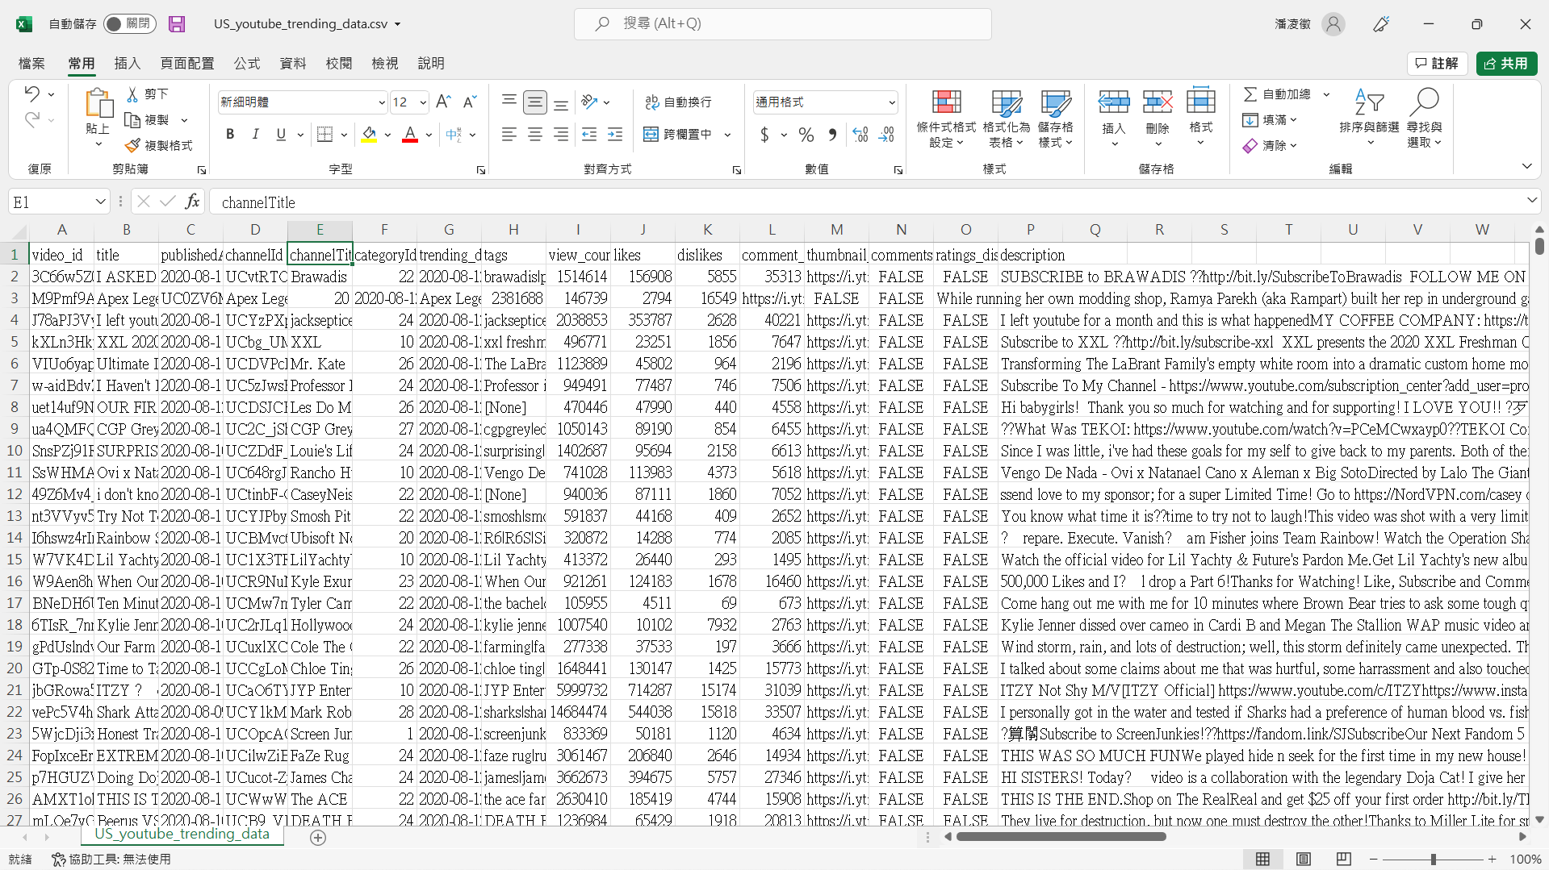
資料集 - 原始csv
Notes:
© Copyright Showeet.com – Free PowerPoint Templates

Slide 14
資料集 – 處理過csv欄位說明
https://www.kaggle.com/datasets/rsrishav/youtube-trending-video-dataset
video_id
title
publishedAt
channelId
channelTitle
categoryId
trending_date
tags
view_count
likes
dislikes
comment_count
thumbnail_link
comments_disabled
description
ratings_disabled
Notes:
© Copyright Showeet.com – Free PowerPoint Templates

Slide 15
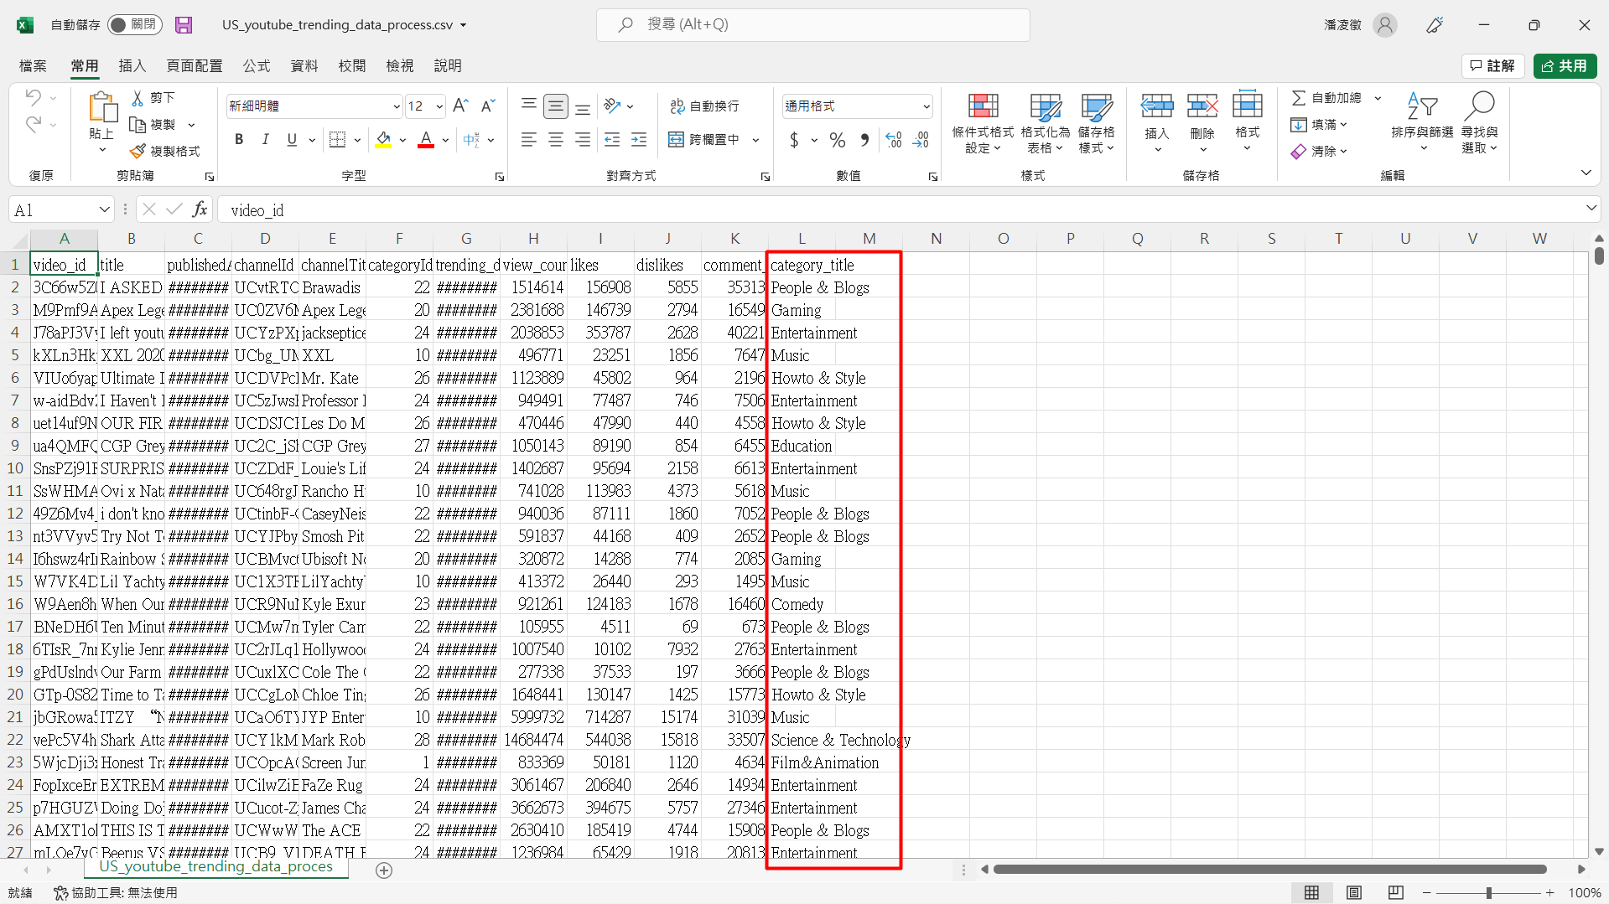
資料集 – 處理過csv
Notes:
© Copyright Showeet.com – Free PowerPoint Templates

Slide 16
程式說明
5
Notes:
© Copyright Showeet.com – Free PowerPoint Templates

Slide 17
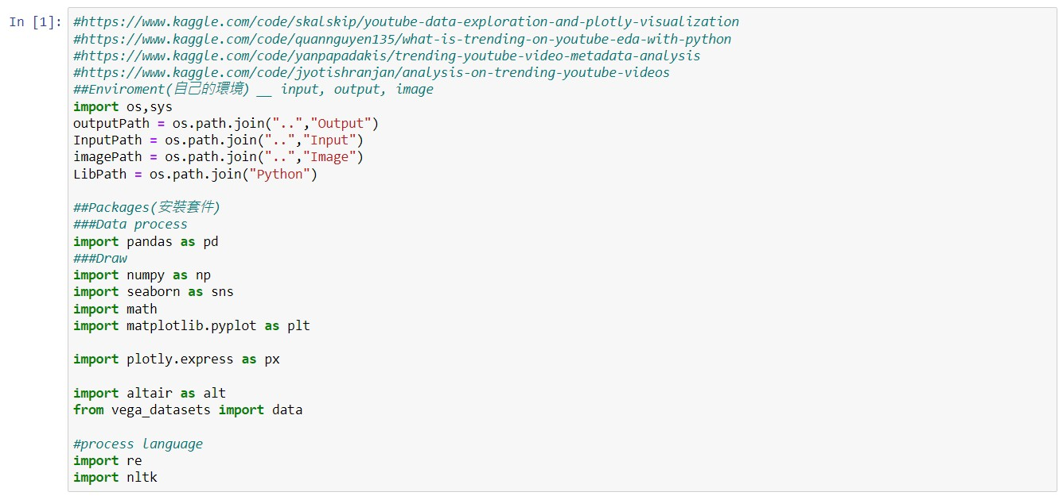
Import
Notes:
© Copyright Showeet.com – Free PowerPoint Templates

Slide 18
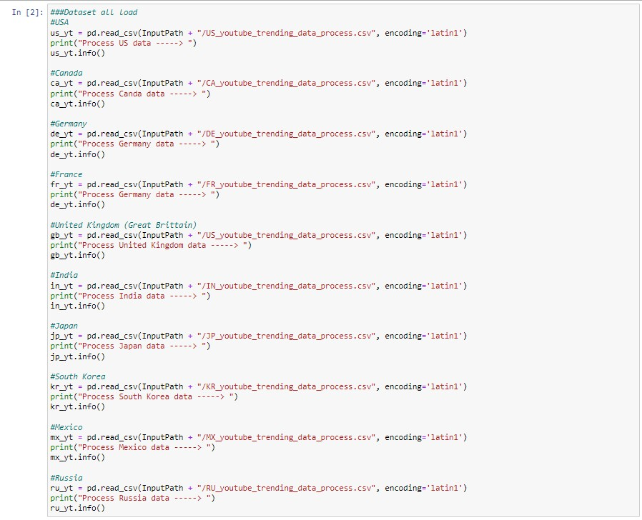
Read_csv(讀資料集)
USA：美國 Canada：加拿大
Germany：德國 France：法國 United Kingdom：英國 India：印度 Japan：日本 South Korea：南韓 Mexico：墨西哥 Russia：俄羅斯
Notes:
© Copyright Showeet.com – Free PowerPoint Templates

Slide 19
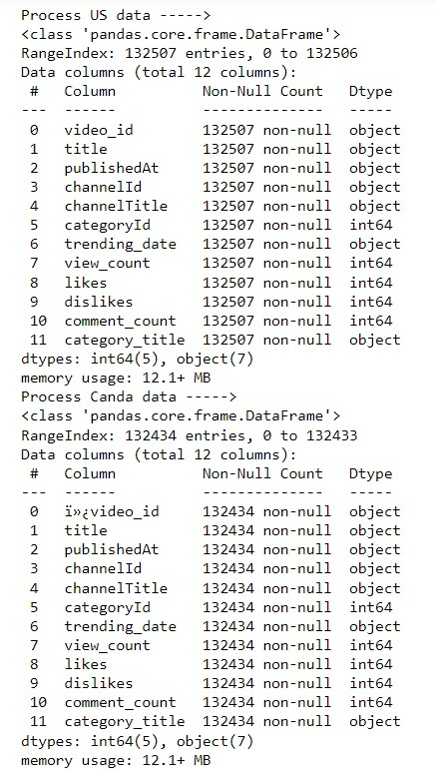
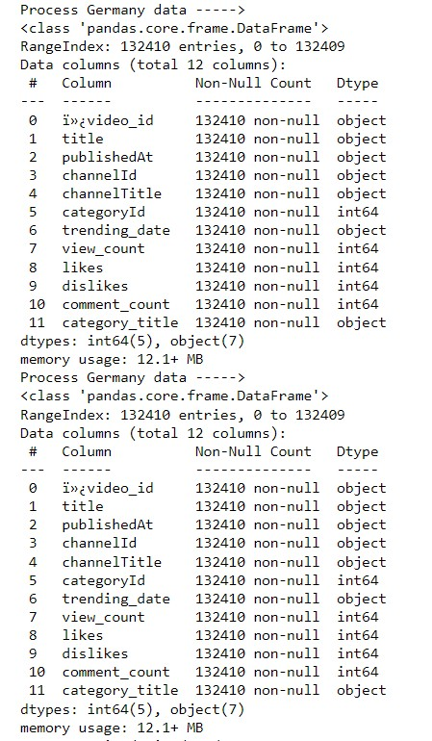
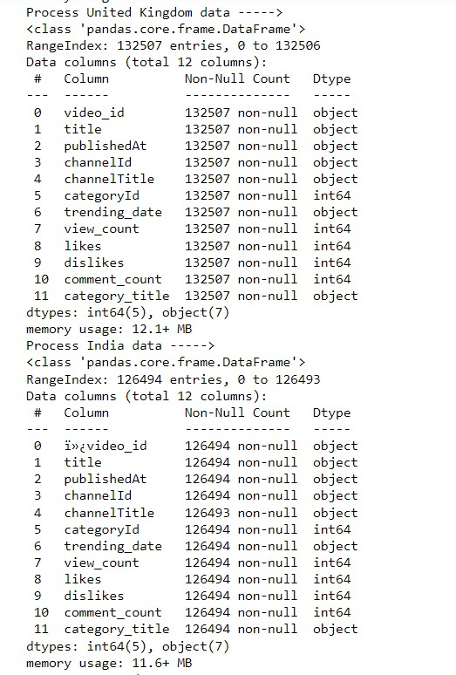
Read_csv(讀資料集)
Notes:
© Copyright Showeet.com – Free PowerPoint Templates

Slide 20
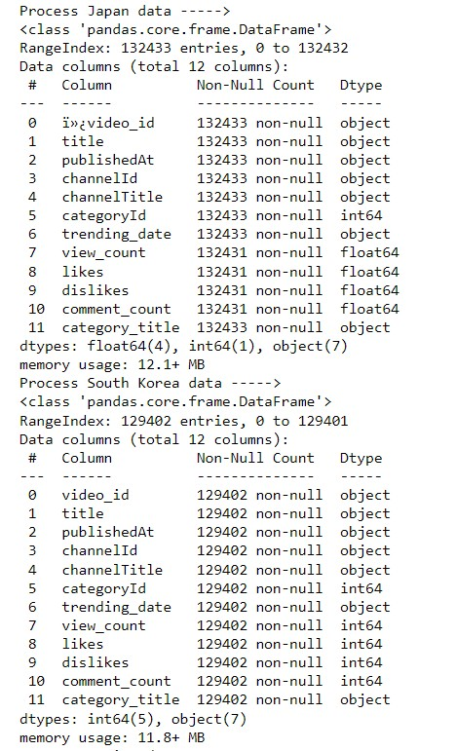
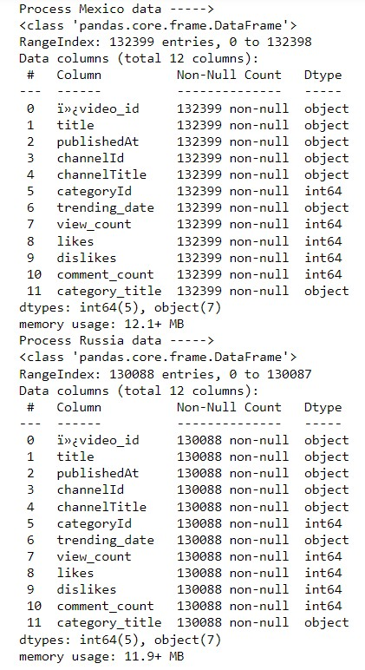
Read_csv(讀資料集)
Notes:
© Copyright Showeet.com – Free PowerPoint Templates

Slide 21
Pic1 - 各類影片類型的數量
目的 知道哪些類型較為熱門
畫圖 Seaborn countplot
Notes:
© Copyright Showeet.com – Free PowerPoint Templates

Slide 22
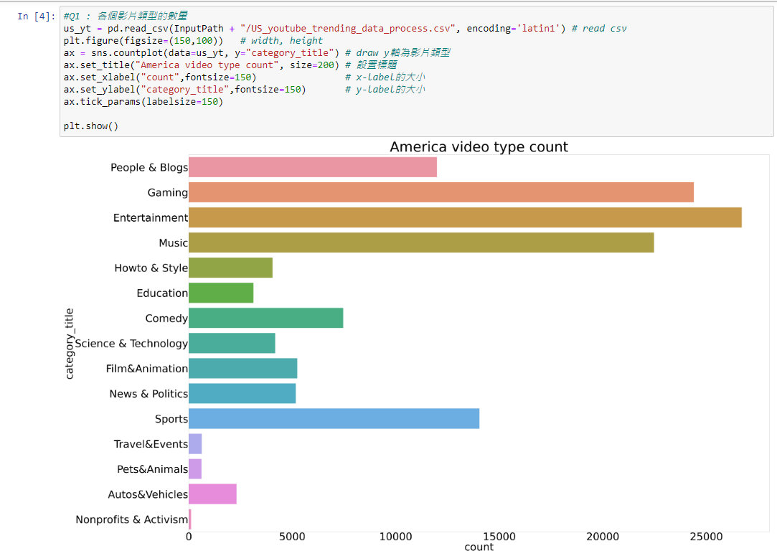
Pic1 - 各類影片類型的數量
Notes:
© Copyright Showeet.com – Free PowerPoint Templates

Slide 23
Pic2 - 各類影片的觀看人數
目的 知道哪些類型較為多人觀看
畫圖 plotly.express scatter
Notes:
© Copyright Showeet.com – Free PowerPoint Templates

Slide 24
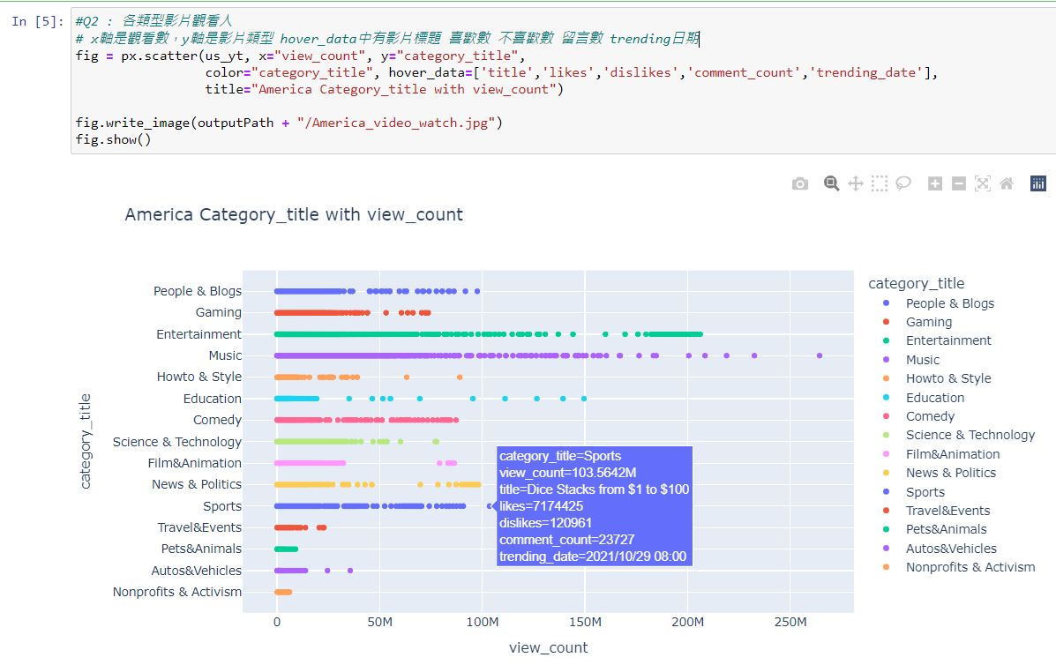
Pic2 - 各類影片的觀看人數
Notes:
© Copyright Showeet.com – Free PowerPoint Templates

Slide 25
Pic3 - 前20名頻道最受人喜歡
目的 知道哪些頻道產出影片數量多寡
畫圖 plotly.express scatter
Notes:
© Copyright Showeet.com – Free PowerPoint Templates

Slide 26
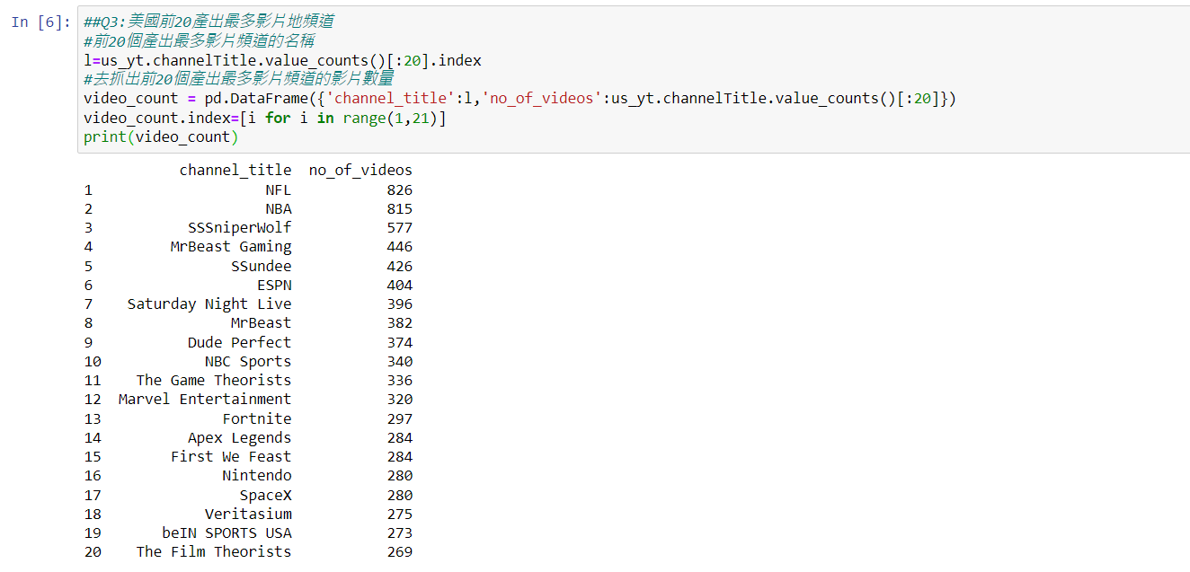
Pic3 - 前20名頻道最受人喜歡(資料處理)
Notes:
© Copyright Showeet.com – Free PowerPoint Templates

Slide 27
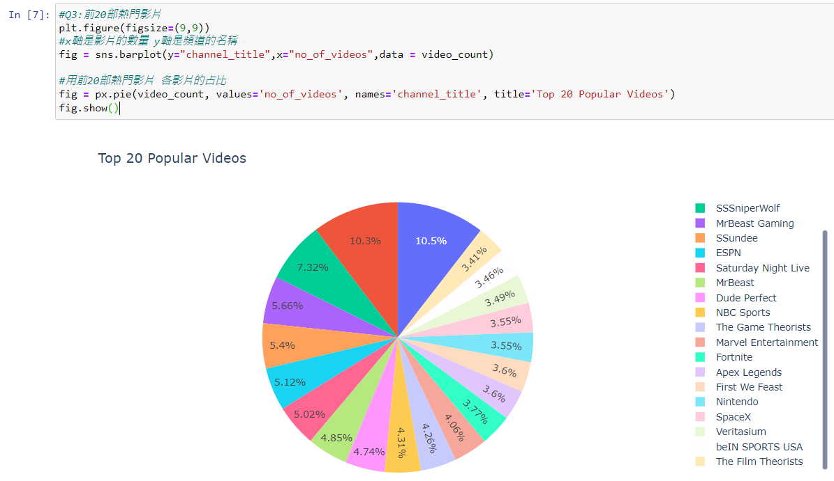
Pic3 - 前20名頻道最受人喜歡
Notes:
© Copyright Showeet.com – Free PowerPoint Templates

Slide 28
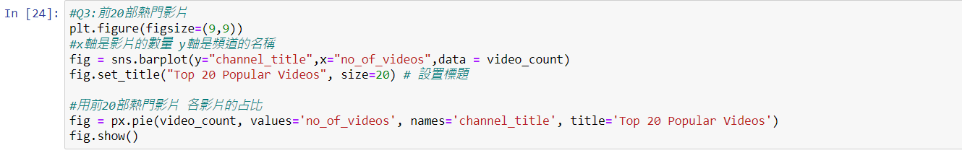
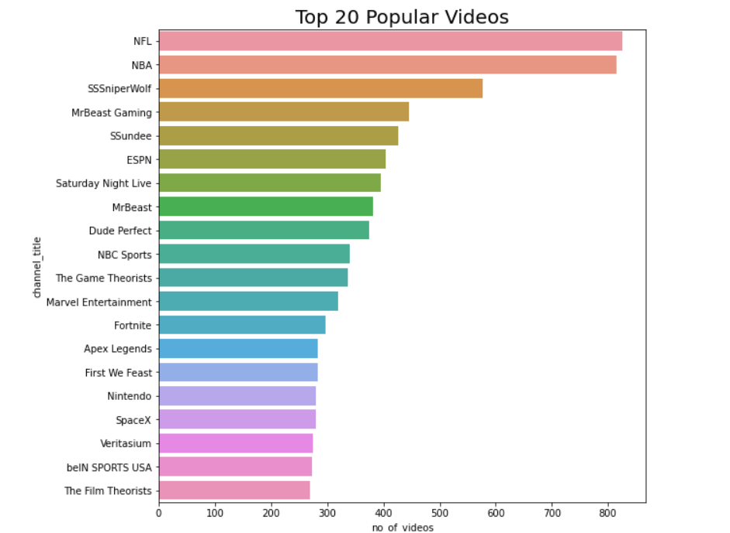
Pic3 - 前20名頻道最受人喜歡
Notes:
© Copyright Showeet.com – Free PowerPoint Templates

Slide 29
Pic4 - 一周中哪一天最適合上架影片
目的 知道哪一天最適合上架影片
畫圖 seaborn barplot
Notes:
© Copyright Showeet.com – Free PowerPoint Templates

Slide 30
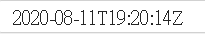
Pic4 - 一周中哪一天最適合上架影片(資料處理)
us_yt["trendingDate"]=pd.DatetimeIndex(us_yt['trending_date']).date
Notes:
© Copyright Showeet.com – Free PowerPoint Templates

Slide 31
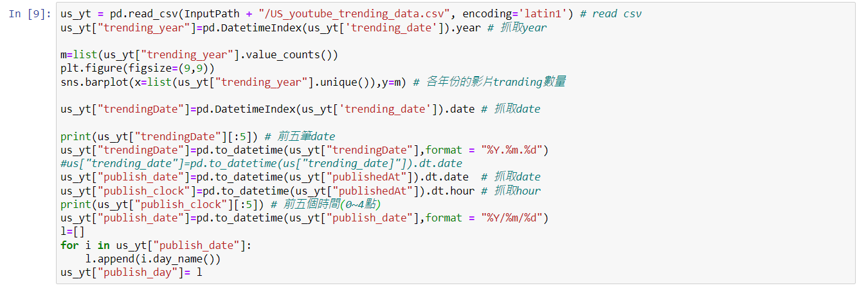
Pic4 - 一周中哪一天最適合上架影片(資料處理)
Notes:
© Copyright Showeet.com – Free PowerPoint Templates

Slide 32
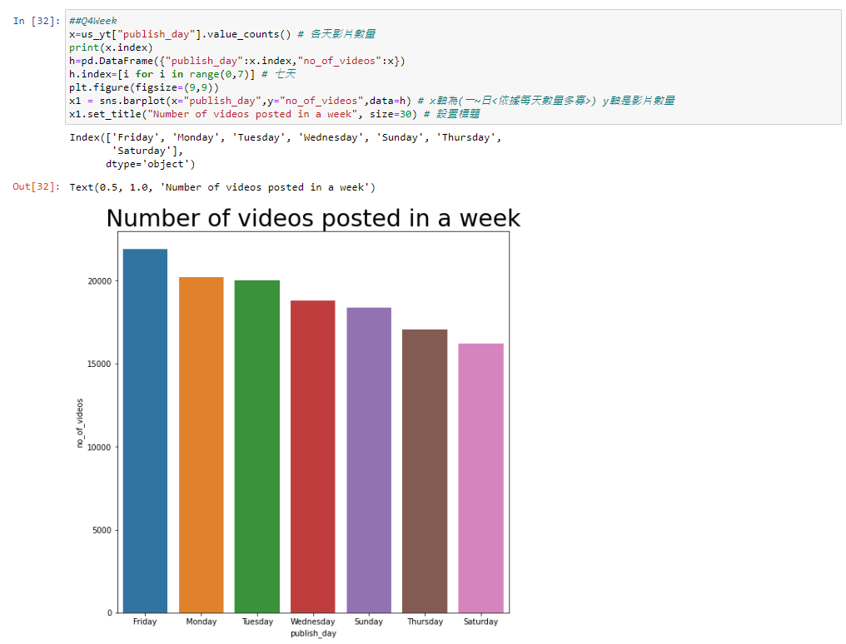
Pic4 - 一周中哪一天最適合上架影片(資料處理)
Notes:
© Copyright Showeet.com – Free PowerPoint Templates

Slide 33
Pic5 - 一天中哪一個時間最適合上架影片
目的 知道哪一個時間最適合上架影片
畫圖 seaborn barplot
Notes:
© Copyright Showeet.com – Free PowerPoint Templates

Slide 34
Pic5 - 一天中哪一個時間最適合上架影片(資料處理)
us_yt["publish_clock"]=pd.to_datetime(us_yt["publishedAt"]).dt.hour
Notes:
© Copyright Showeet.com – Free PowerPoint Templates

Slide 35
Pic5 - 一天中哪一個時間最適合上架影片
Notes:
© Copyright Showeet.com – Free PowerPoint Templates

Slide 36
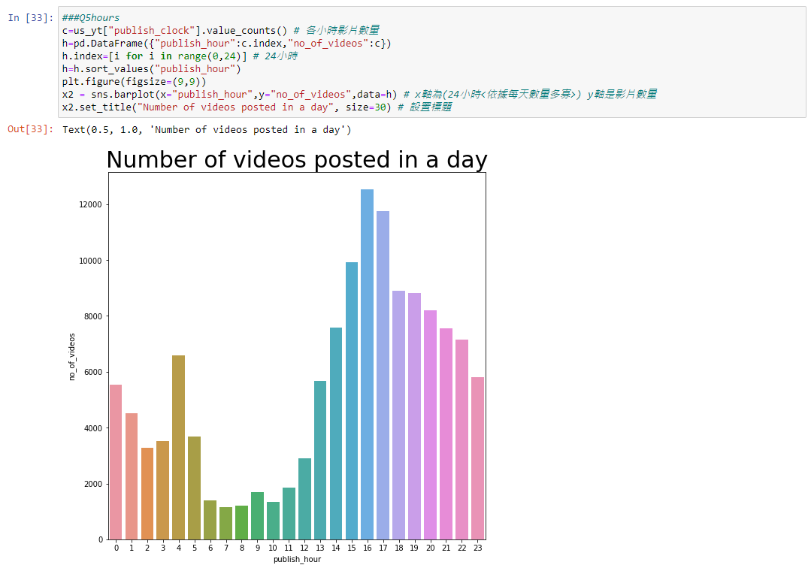
Pic5 - 一天中哪一個時間最適合上架影片
Notes:
© Copyright Showeet.com – Free PowerPoint Templates

Slide 37
Pic6 - 前十部熱門影片觀看數、喜歡數、不喜歡數、留言數
目的 一些重要指標
畫圖 plot bar
Notes:
© Copyright Showeet.com – Free PowerPoint Templates

Slide 38
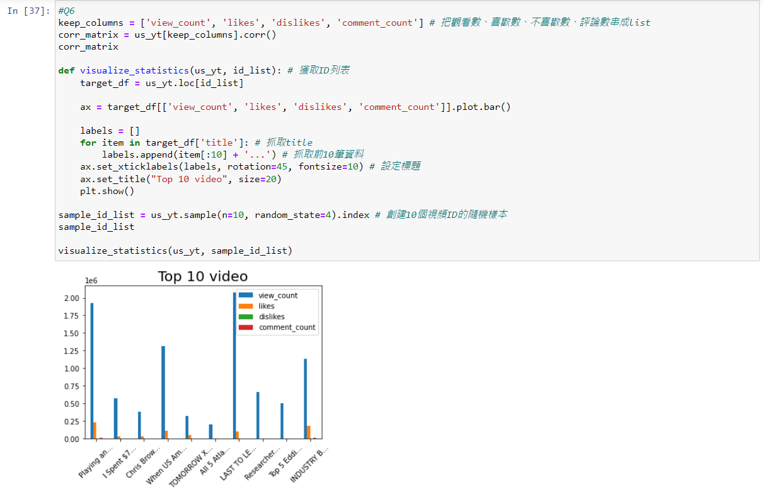
Pic6 -前十部熱門影片觀看數、喜歡數、不喜歡數、留言數
Notes:
© Copyright Showeet.com – Free PowerPoint Templates

Slide 39
Pic7 - 標題長度與觀看數的關係
目的 標題長度是否影響觀看意願
畫圖 seaborn scatterplot
Notes:
© Copyright Showeet.com – Free PowerPoint Templates

Slide 40
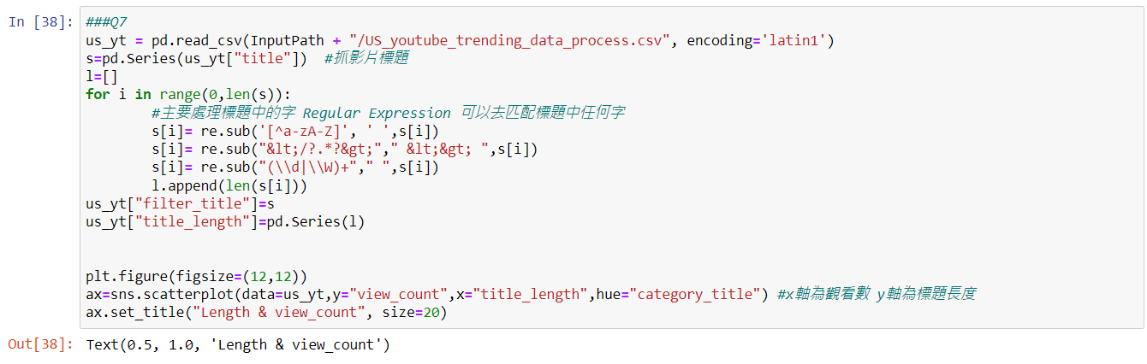
Pic7 - 標題長度與觀看數的關係
Notes:
© Copyright Showeet.com – Free PowerPoint Templates

Slide 41
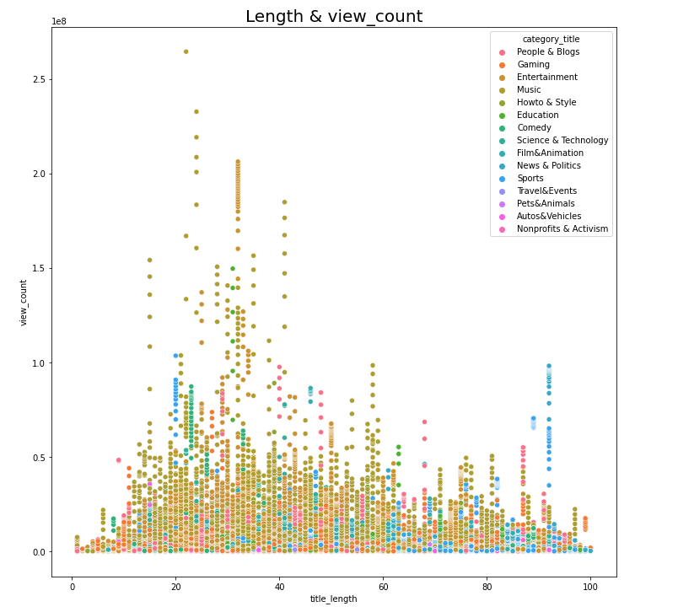
Pic7 - 標題長度與觀看數的關係
Notes:
© Copyright Showeet.com – Free PowerPoint Templates

Slide 42
Pic8 - 各個國家中影片標題中哪些字最容易出現
目的 各個國家關鍵字
畫圖 wordcloud
Notes:
© Copyright Showeet.com – Free PowerPoint Templates

Slide 43
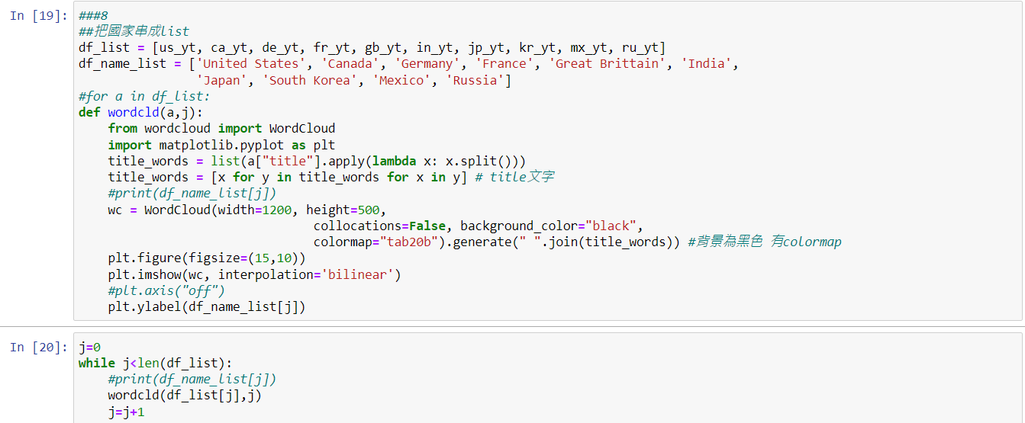
Pic8 - 各個國家中影片標題中哪些字最容易出現
Notes:
© Copyright Showeet.com – Free PowerPoint Templates

Slide 44
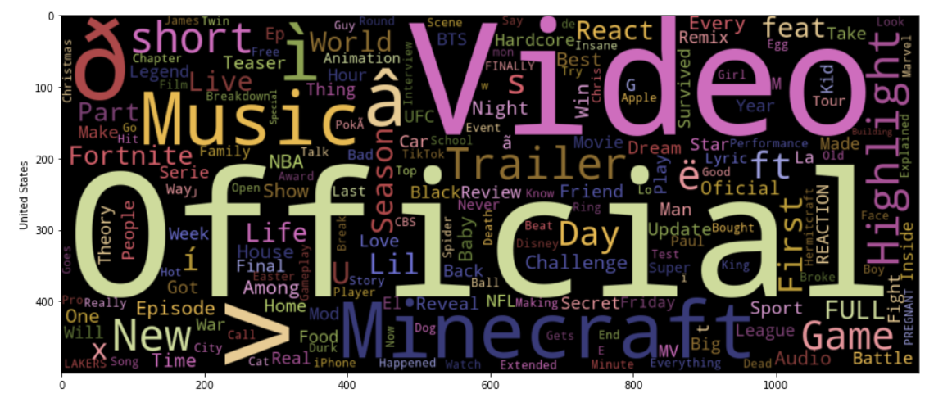
Pic8 - 各個國家中影片標題中哪些字最容易出現(美國)
Notes:
© Copyright Showeet.com – Free PowerPoint Templates

Slide 45
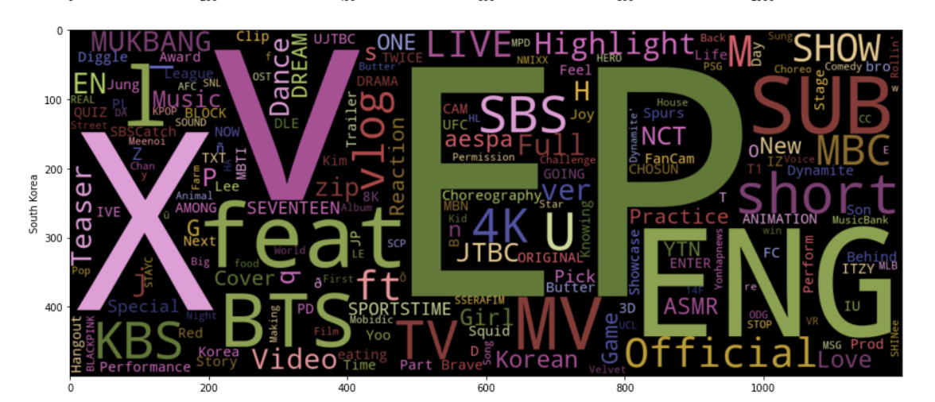
Pic8 - 各個國家中影片標題中哪些字最容易出現(韓國)
Notes:
© Copyright Showeet.com – Free PowerPoint Templates

Slide 46
Pic9 - 時間軸跟影片類型與觀看數的關係
目的 時間與觀看的關係(影片類型)
畫圖 plotly.express line
Notes:
© Copyright Showeet.com – Free PowerPoint Templates

Slide 47
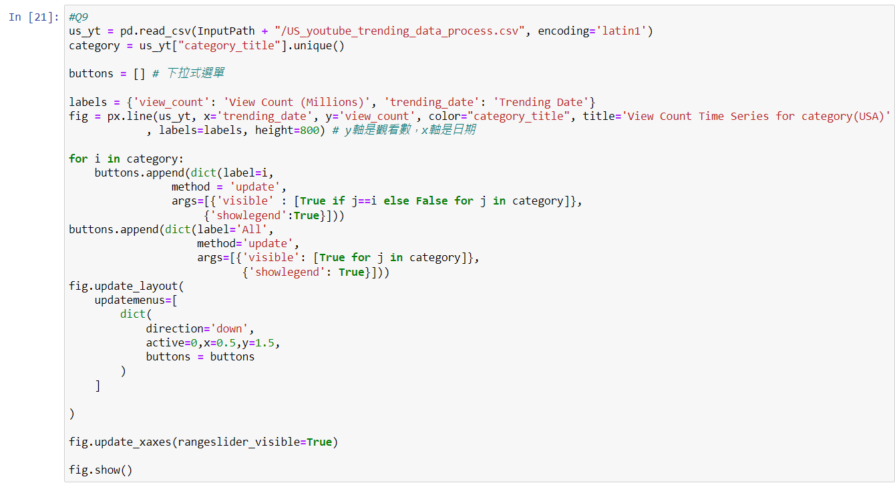
Pic9 - 時間軸跟影片類型與觀看數的關係
Notes:
© Copyright Showeet.com – Free PowerPoint Templates

Slide 48
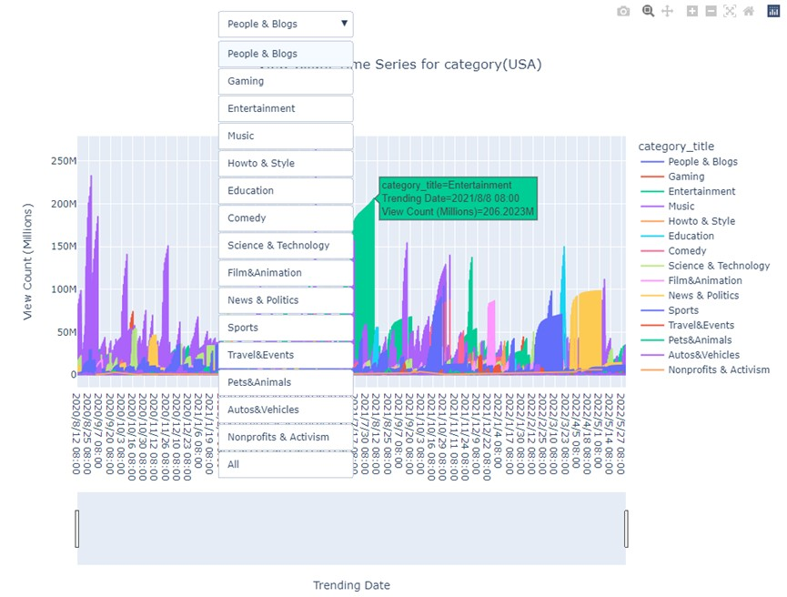
Pic9 - 時間軸跟影片類型與觀看數的關係(All)
Notes:
© Copyright Showeet.com – Free PowerPoint Templates

Slide 49
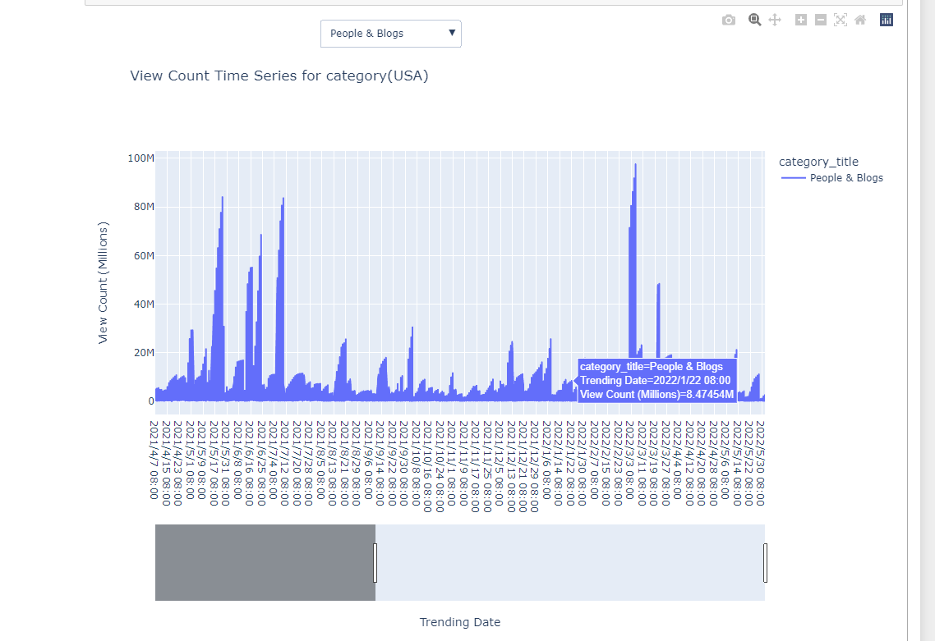
Pic9 - 時間軸跟影片類型與觀看數的關係(People & Blogs)
Notes:
© Copyright Showeet.com – Free PowerPoint Templates

Slide 50
Pic10 - 喜歡數、留言數的互相比較
目的 是否有成正比關係
畫圖 plotly.express scatter
Notes:
© Copyright Showeet.com – Free PowerPoint Templates

Slide 51
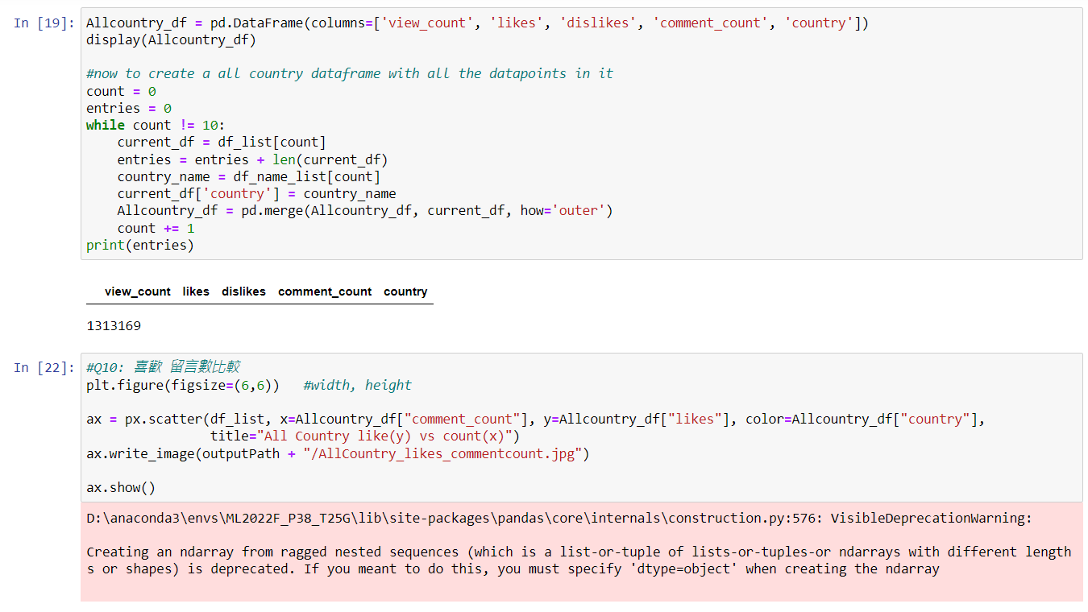
Pic10 - 喜歡數、留言數的互相比較
Notes:
© Copyright Showeet.com – Free PowerPoint Templates

Slide 52
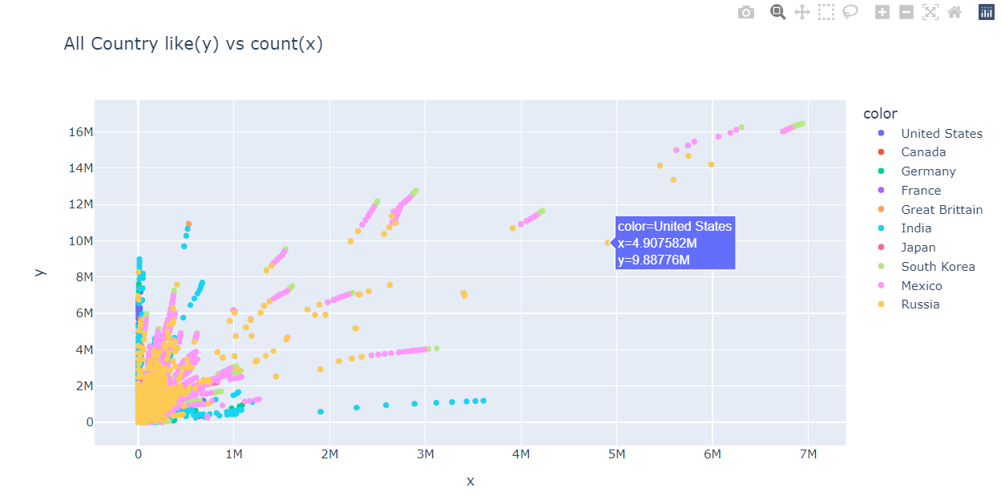
Pic10 - 喜歡數、留言數的互相比較
Notes:
© Copyright Showeet.com – Free PowerPoint Templates

Slide 53
參考資料
https://www.kaggle.com/code/skalskip/youtube-data-exploration-and-plotly-visualization
https://www.kaggle.com/code/quannguyen135/what-is-trending-on-youtube-eda-with-python
https://www.kaggle.com/code/yanpapadakis/trending-youtube-video-metadata-analysis
https://www.kaggle.com/code/jyotishranjan/analysis-on-trending-youtube-videos

Slide 54
組員工作分配表
潘凌徵
吳姿儀
口頭報告
50 %
50 %
書面文件
50 %
50 %
程式設計
50 %
50 %
Notes:
© Copyright Showeet.com – Free PowerPoint Templates

